Slide 1

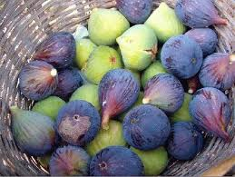
ALIMENTOS QUE CURAN
Higos

Slide 2
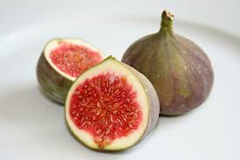
Sabemos que para estar saludables es importante mantener una dieta balanceada y aprovechar al máximo los beneficios que los alimentos tienen para darnos.
Hoy hablaremos en especial sobre una fruta que Dios creó la cual es muy beneficiosa. Se trata de los higos.

Slide 3

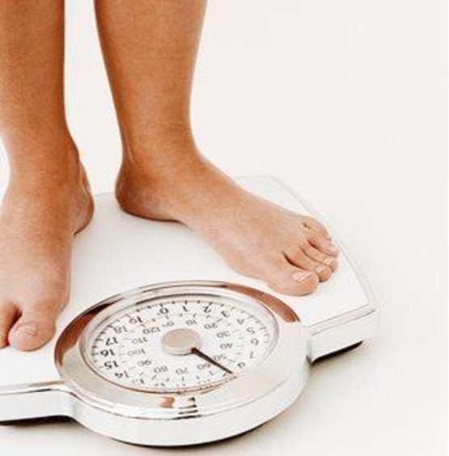
Higos para bajar de peso y la Hipertensión:
Los Higos aportan beneficios tanto para la nutrición como para prevenir enfermedades, ya que tienen la capacidad de controlar la Hipertensión y además ayudar a controlar el peso corporal.

Slide 4

Propiedades de los Higos para el Control de la Hipertensión
Los higos considerados manjares desde tiempos remotos en la alimentación, son una gran fuente de minerales saludables, entre ellos destaca el contenido en potasio, un mineral que ayuda a controlar la presión arterial, previniendo la hipertensión y por consiguiente favoreciendo la salud cardiaca, ya que una deficiencia de este mineral en el organismo puede derivar en una patología en este nivel.

Slide 5

Así como también debemos saber que un bajo consumo de alimentos ricos en potasio, especialmente cuando se consume sodio en exceso, puede conducir a la hipertensión arterial y esta a un ataque cardiaco o un derrame cerebral.
Cuando se elaboran enfoques alimenticios destinados a detener o controlar la hipertensión, se eligen alimentos ricos en potasio y los higos cumplen con dicho requisito por lo cual no deben faltar en ninguna dieta que busque fortalecer y cuidar al corazón.

Slide 6
Beneficios de la Fibra de los Higos para el Control del Peso
Los higos son una buena fuente de fibra dietética y este componente de los alimentos, que no es un nutriente, cumple varias funciones saludables, entre las cuales se encuentra:
1). Nada menos que el control del colesterol total.
2). La estimulación de la movilidad intestinal que favorece la evacuación y aleja el estreñimiento, factor de enfermedad por toxemia. y
3). Además produce una mayor sensación de saciedad que aleja el hambre y favorece el control del peso corporal.

Slide 7

En un estudio llevado a cabo sobre mujeres que aumentaron su consumo de fibra con suplementos, se observó una disminución significativa del peso corporal, al reducir su apetito por más tiempo, lo cual sumado a una dieta reducida en calorías, les permitió bajar su peso considerablemente en un tiempo relativamente corto.
Los higos en un programa de control de peso, ofrecen una gran cantidad de fibra además de nutrientes que los hace muy valiosos a la hora de elaborar una dieta reductora de peso.

Slide 8
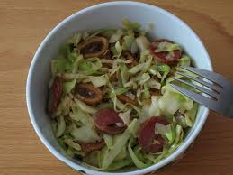
Cómo comer los higos
Mucha gente cree que es lo mismo consumir higos frescos que higos secos, y esto es un error. Al igual que todas las frutas, al ser disecadas pierden su contenido de agua y aumentan notablemente su nivel calórico.
Por lo tanto, ten cuidado si quieres adelgazar, ya que deberás escoger frutos frescos.

Slide 9

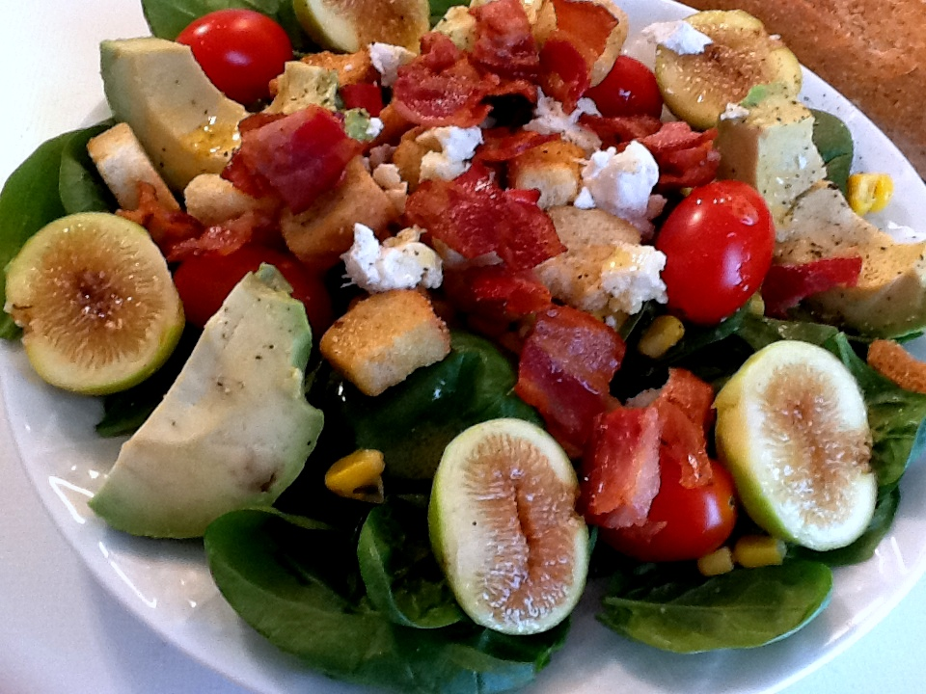
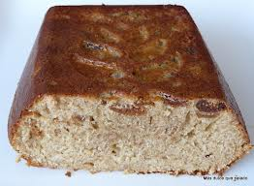
Los higos son muy versátiles y admiten una gran variedad de formas de prepararlos. Puedes comerlos crudos recién sacados de la planta o bien preparar dulces, tortas o platos agridulces.

Slide 10
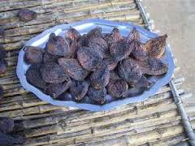

Ten en cuenta que los higos se cosechan durante el verano o el otoño, por lo tanto aprovecha esas épocas para consumirlo.
Durante el invierno, puedes comer higos secos en pequeñas cantidades, para beneficiarte de todas sus propiedades, y a la vez, cuidar tu figura.
Sin duda estas muchas razones nos impulsan a incluirlos en nuestra dieta diaria para conservar o mejorar nuestra salud, ya que se pueden preparar de muchas maneras. Que Dios te bendiga. Amen.

